Slide 1


NextStreaming
Monitoramento de transmissões digitais

Slide 2
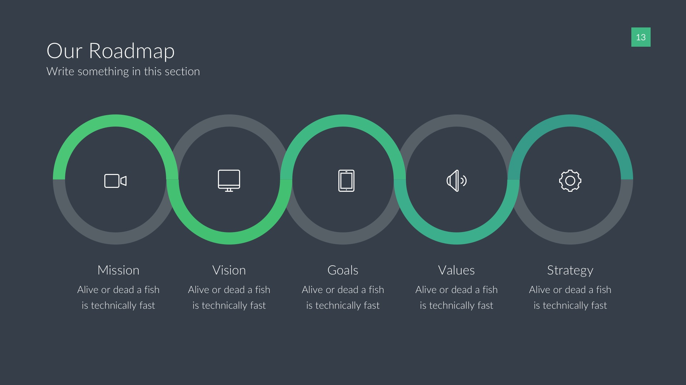
EQUIPE
Foto
Foto
Foto
Foto
Foto
Foto
Alex Celestino
Carlos Guilherme
Ester Paixão
Fernando Caraça
Gustavo Martins
Vitor Leonardo

Slide 3
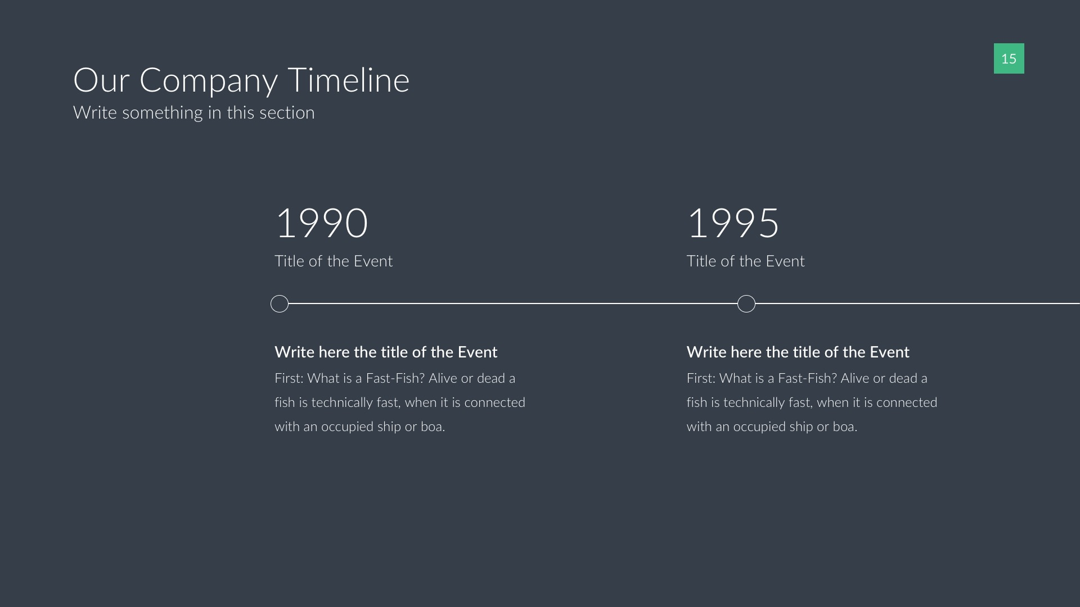


CONTEXTO
Transmissão Online
Jogos

Slide 4
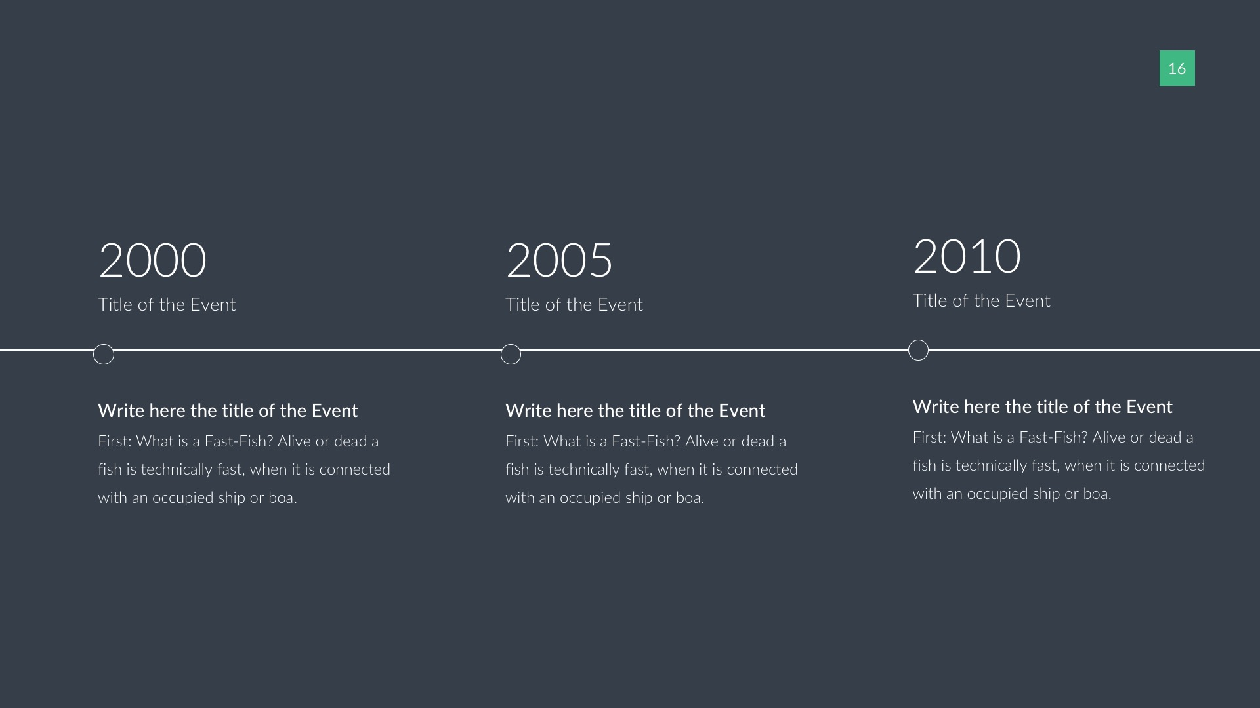



Ascensão
US$ 1 Bilhão
Performance

Slide 5
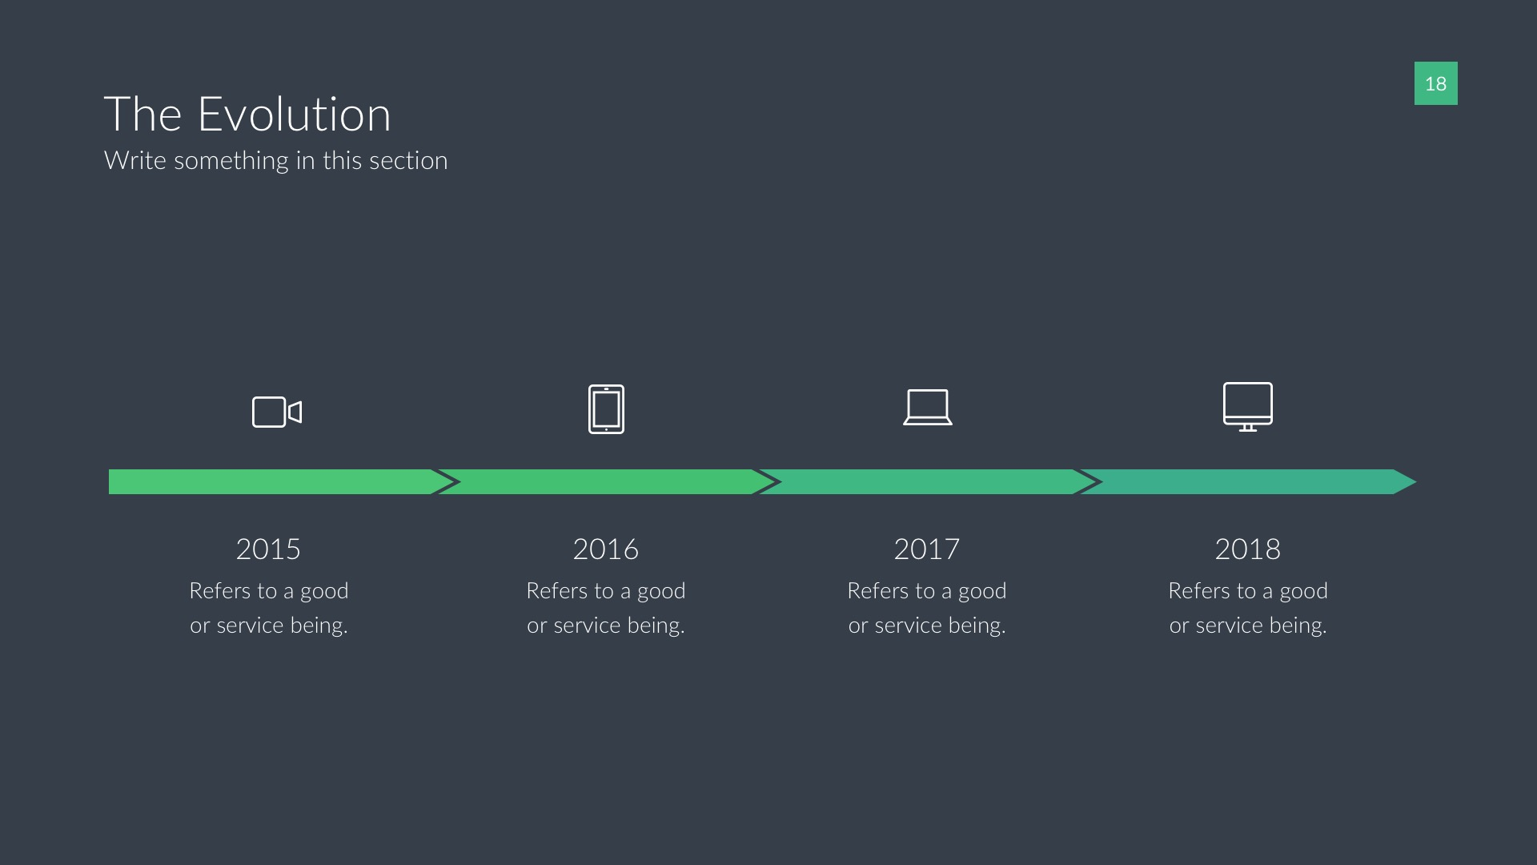





JUSTIFICATIVA/OBJETIVO
Monitoramento
+
Otimização
Análise de falhas
+
Desempenho
User Experience
Lucratividade

Slide 6

Business Model
NextStreaming

Slide 7
CANVAS

Slide 8

Planejamento
NextStreaming

Slide 9
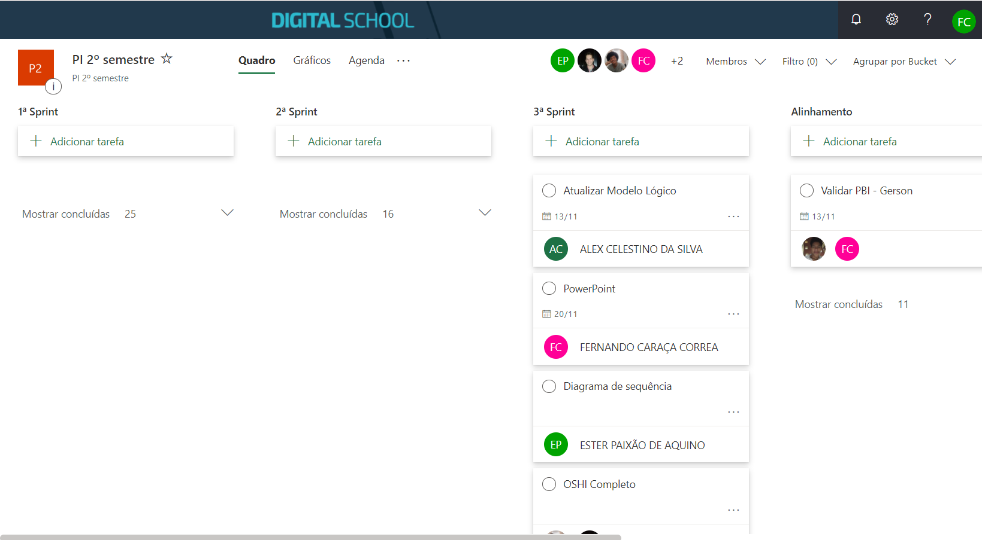

PLANEJAMENTO

Slide 10

Requisitos
NextStreaming

Slide 11
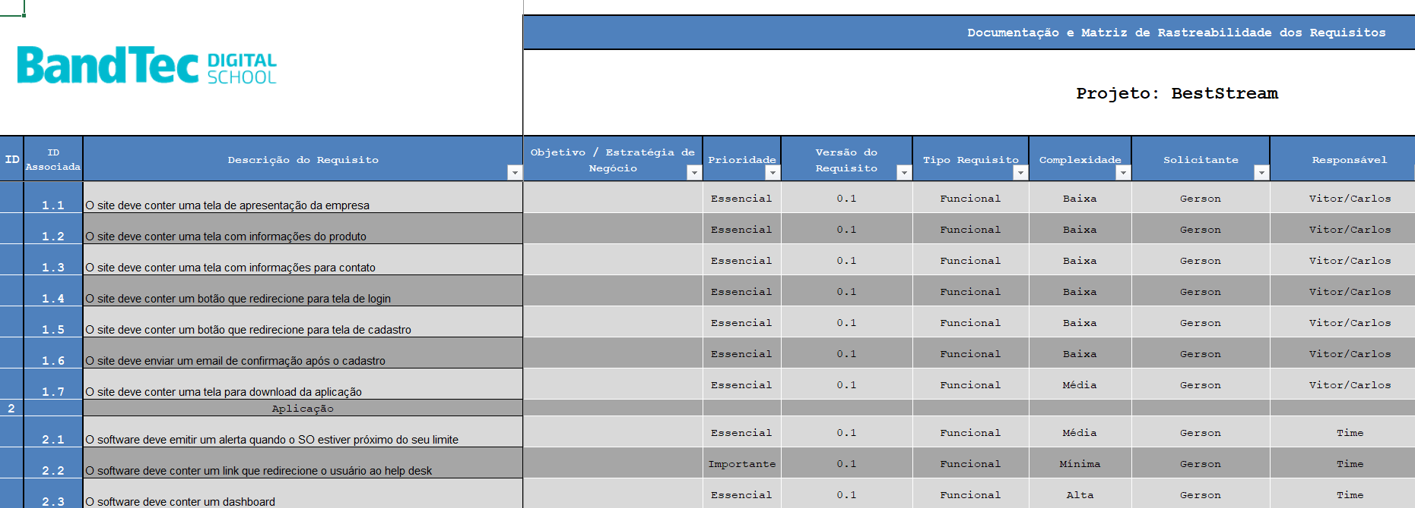
REQUISITOS

Slide 12

Technical Solution
NextStreaming

Slide 13
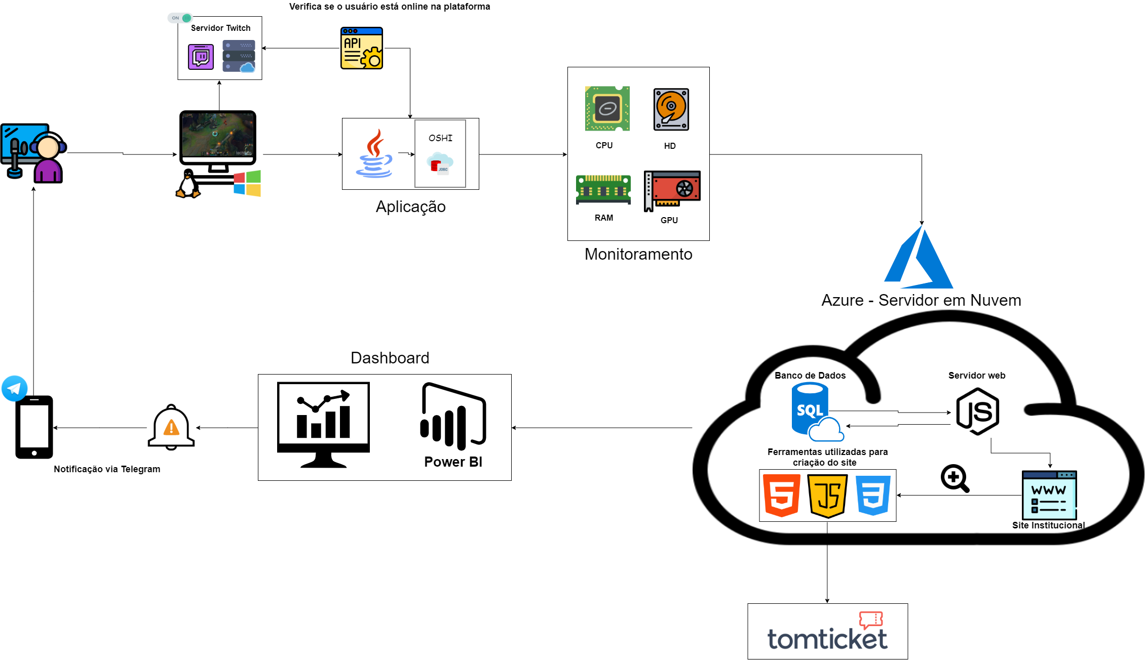
SOLUÇÃO TÉCNICA

Slide 14
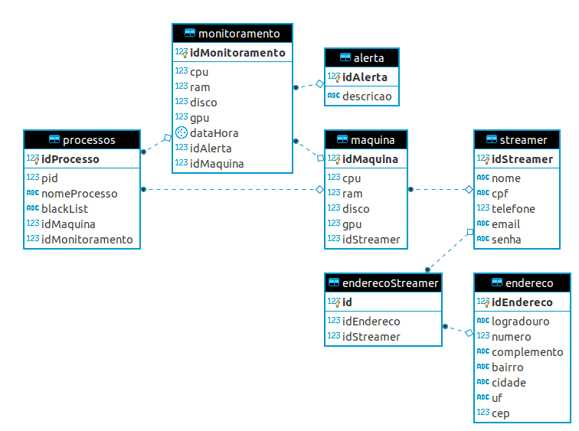
BANCO DE DADOS

Slide 15

Mockup de Telas
NextStreaming

Slide 16
FOTOS MOCKUP

Slide 17

Help Desk
NextStreaming

Slide 18
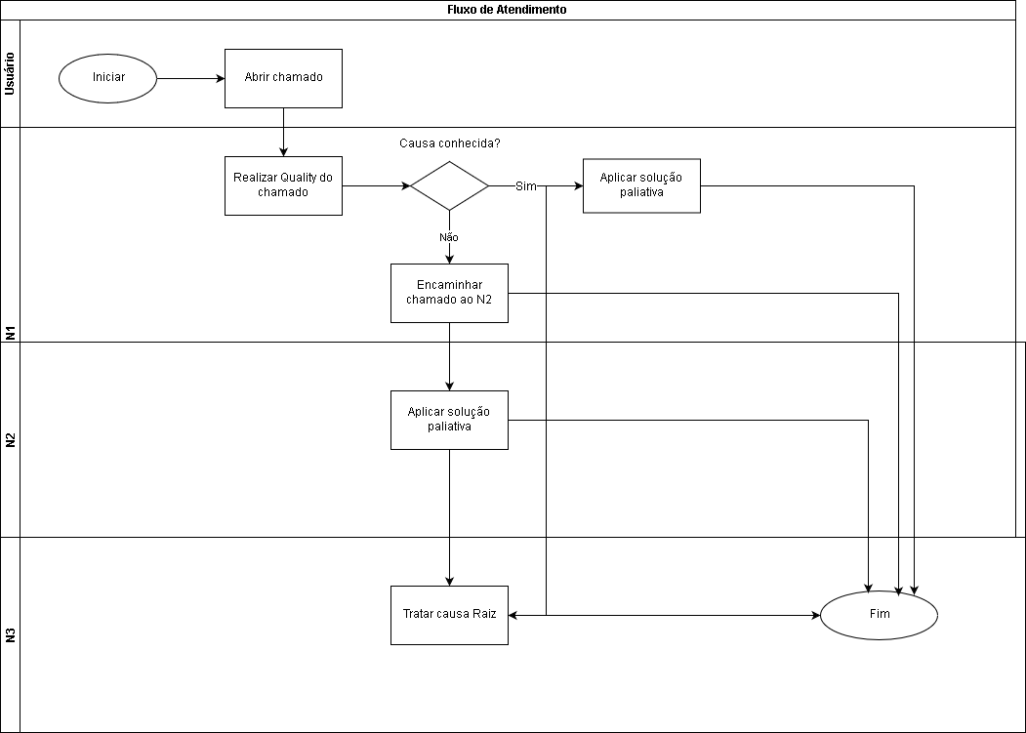
Processo de atendimento (vou arrumar)

Slide 19

Inovação
NextStreaming

Slide 20
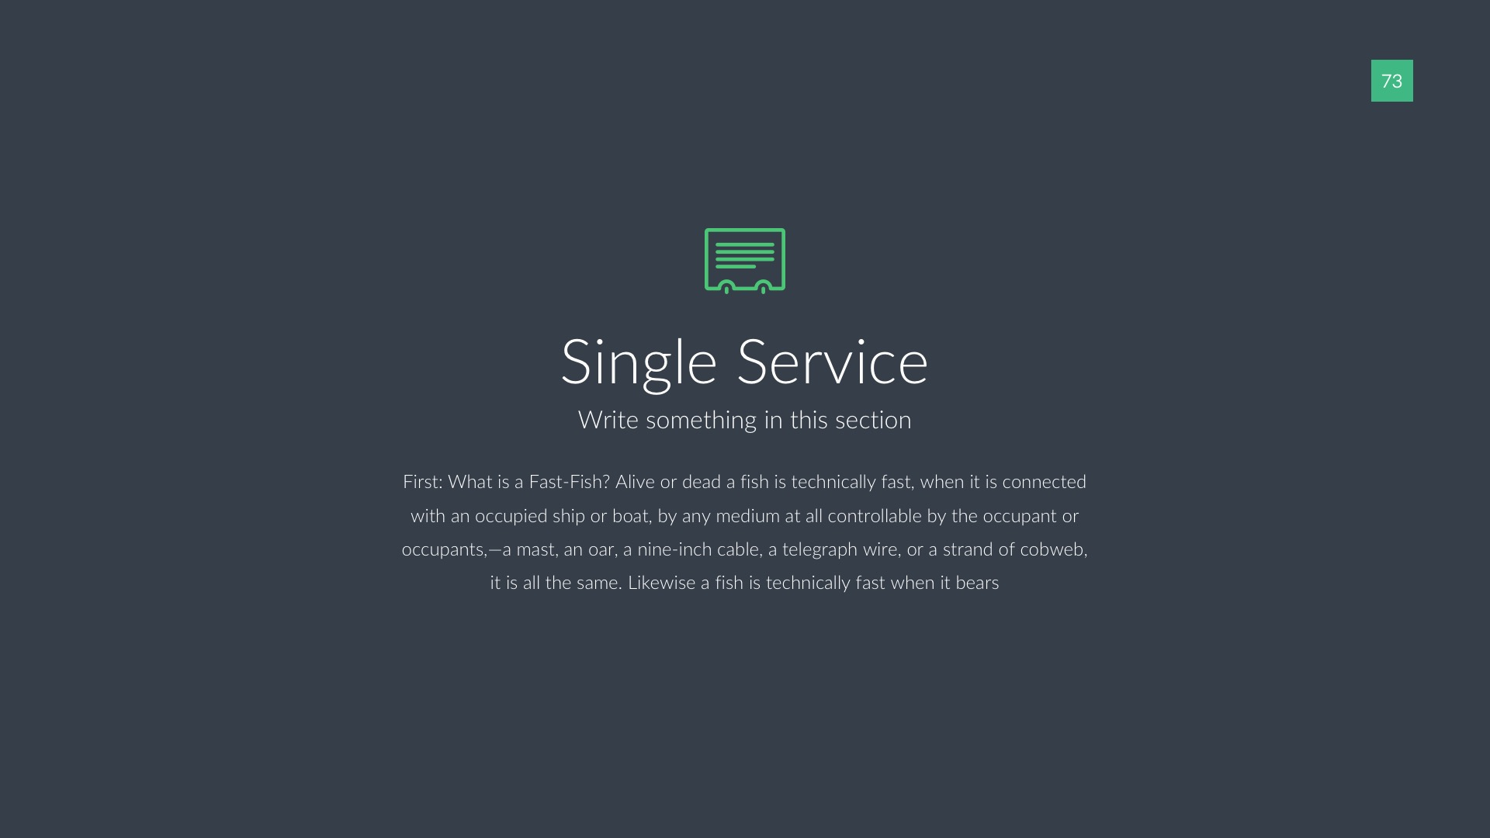


Power BI
Business Intelligence
Análise de negócios
Tranformar dados múltiplos “Analytics”
Fornecer visualizações interativas
Interface de simples vizualização

Slide 21
Completar deev
NextStreaming

Slide 22
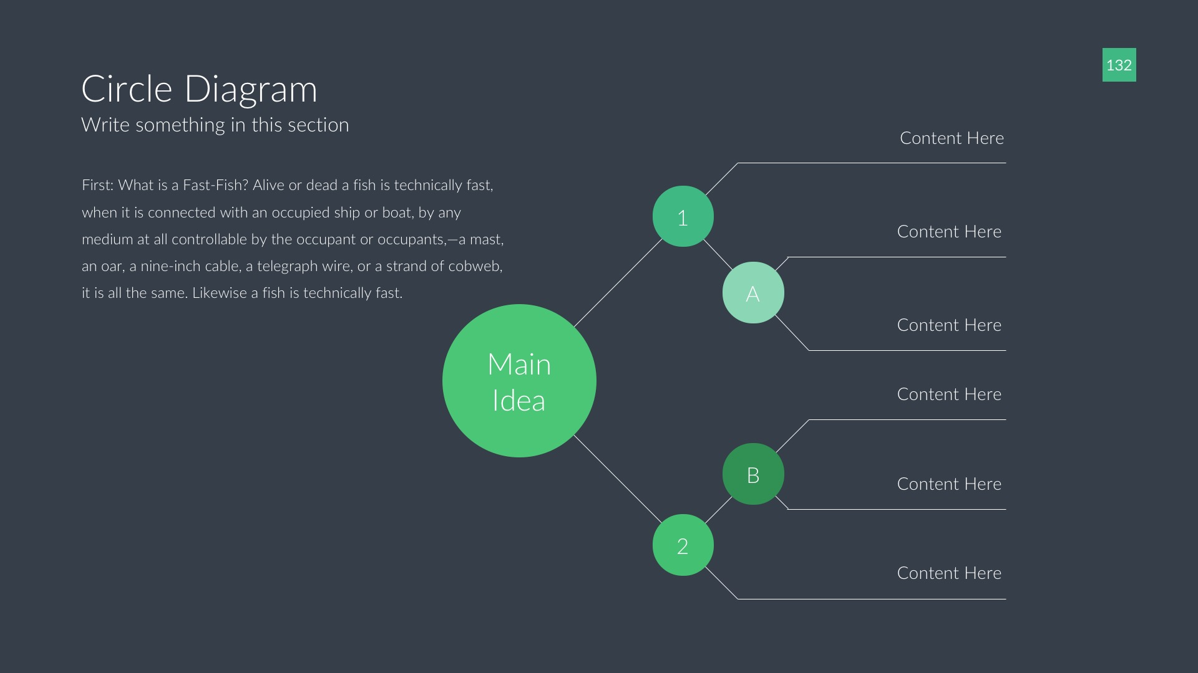
Acessibilidade
Analytics Real-Time
2
Envio automático de e-mail
Diversidade de fonte de dados
3
Conexão com Cloud
4
Conexão com Azure

Slide 23
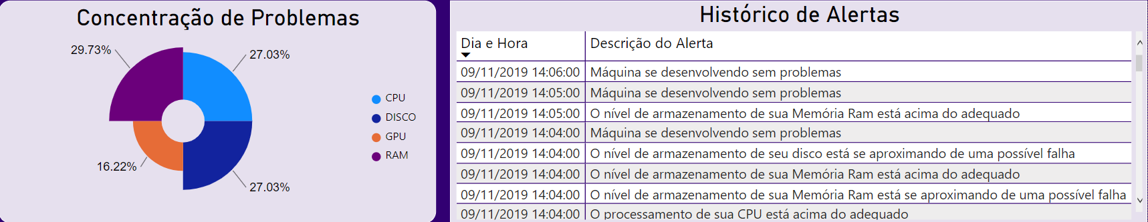
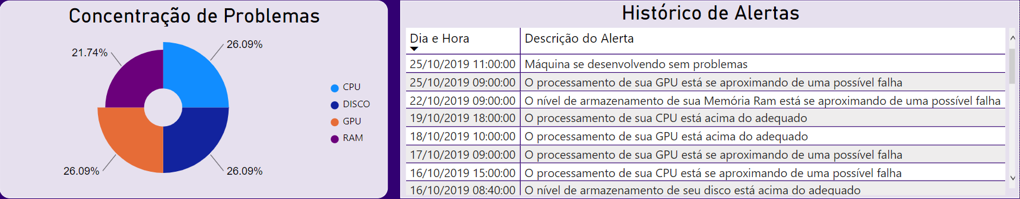
Power BI NextStreaming

Slide 24

Conclusão
NextStreaming

Slide 25






NextStreaming
Monitoramento de transmissões Onlines
NextStreaming transformando sempre recursos simples em soluções imensas
Envie-nos uma mensagem ou visite nossos espaços. Uma solução aguarda por sua dúvida
Digital School Building
Rua Haddok Lobo, 595
(11) 958822067

